Slide 1

Scripting + Microprocesadores =
hacking de bajo costo.
Agustín Salas
@agustin_salas_f
@lesandcl

Slide 2
Agenda
Equipo del proyecto
Presupuesto para jugar
Comparativa version empresarial vs low cost
Revisión de 4 ejemplos
Conclusiones
Taller

Slide 3
Equipo del Proyecto

Slide 4
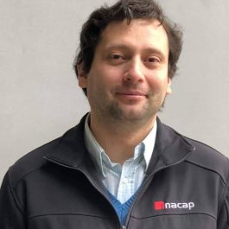
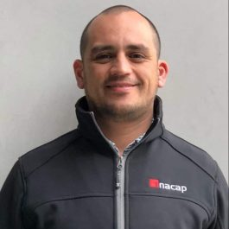
Academias IT – VRIP
Equipo de investigación en Academias IT.
Rodrigo Muñoz Lazo
    Ingeniero Electrónico – Universidad Tecnológica Metropolitana.
    Magister en Ingeniería Electrónica – Universidad de Santiago de Chile.
    Asesor Academias IT – Universidad Tecnológica de Chile INACAP.
Agustín Salas Fernández
    Ingeniero Informática – Universidad Católica de Valparaíso.
    Magister en Ingeniería Informática – Universidad Católica de Valparaíso.
    Asesor Academias IT – Universidad Tecnológica de Chile INACAP.

Slide 5
Video de Referencia

Slide 6
Presupuesto para jugar

Slide 7

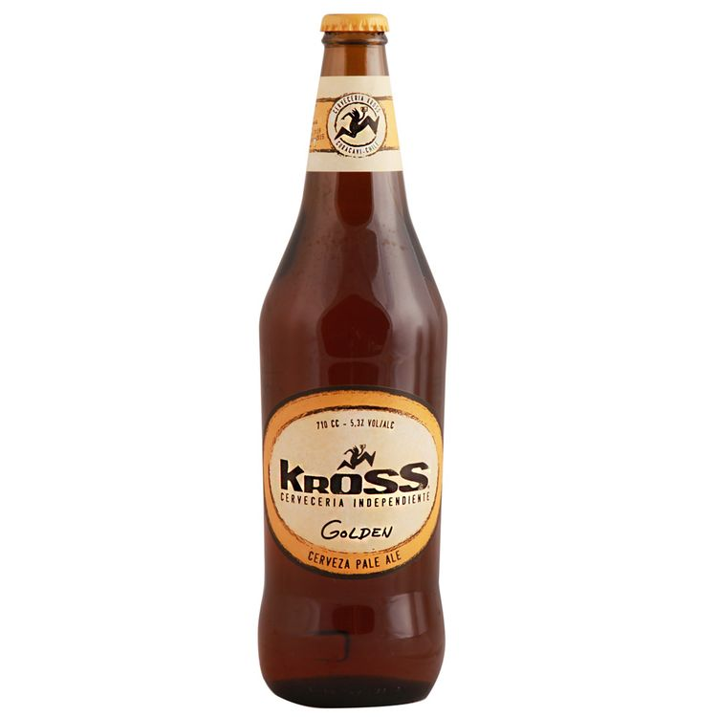
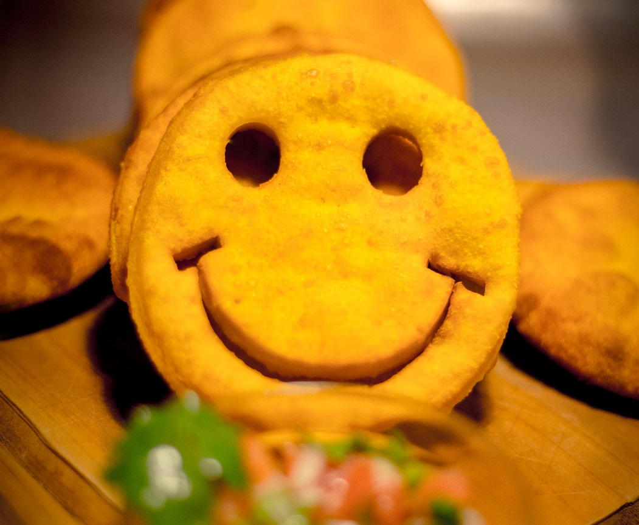
¿Qué puedo comprar con 2.200 CLP?
1 Espresso
1 Kross
11 Sopaipillas

Slide 8
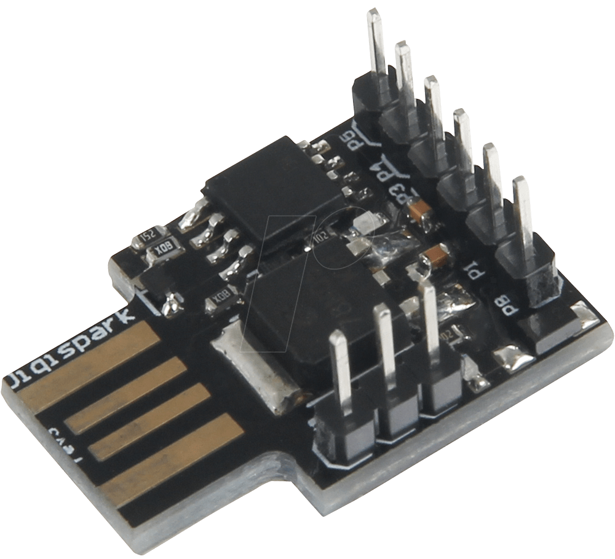

¿Podemos hackear por 2 lucas?
  $2.200
  $3.000
  $400
DigiSpark
Despacho
Sopaipilla

Slide 9
Empresarial VS Low Cost

Slide 10
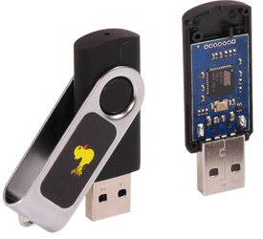
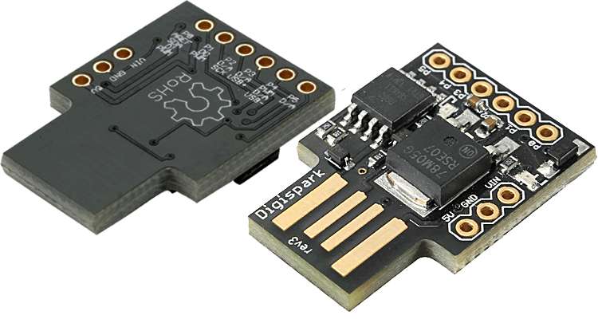
Comparativa HardWare
Rubber Ducky
DigiSpark
60 MHz
32-bit CPU
AT32UC3B1256
20 MHz
ATTiny85 8bit
Micro SD
512-Byte SRAM
512-Byte ROM
Botón Replay
GPIO y DFU

Slide 11
Maximizando nuestro dinero }:)
Rubber Ducky = $29.280 CLP.-
DigiSpark = $2.200 CLP.-
Con el costo de un Rubber Ducky,
se pueden comprar 13 DigiSpark.

Slide 12
4 ejemplos

Slide 13
Nuestras Mejoras :)

Slide 14
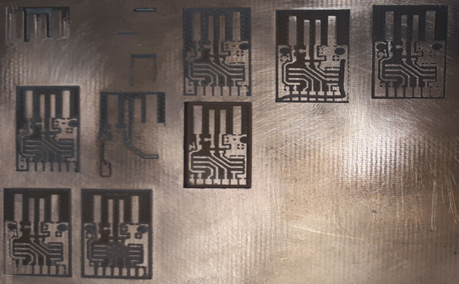
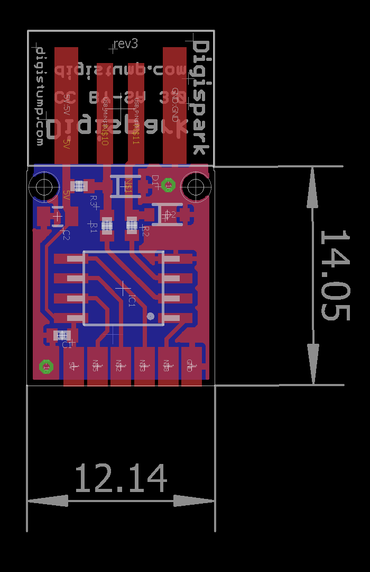
Acá va el hack }:)
Grabando el diseño en placa de cobre.

Slide 15
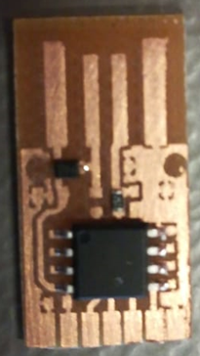
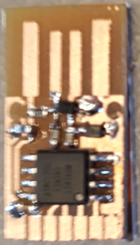
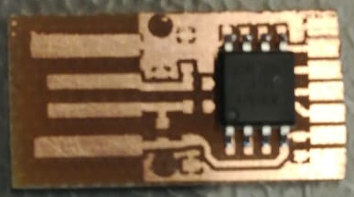
Acá va el hack }:)
Soldado de componentes.

Slide 16
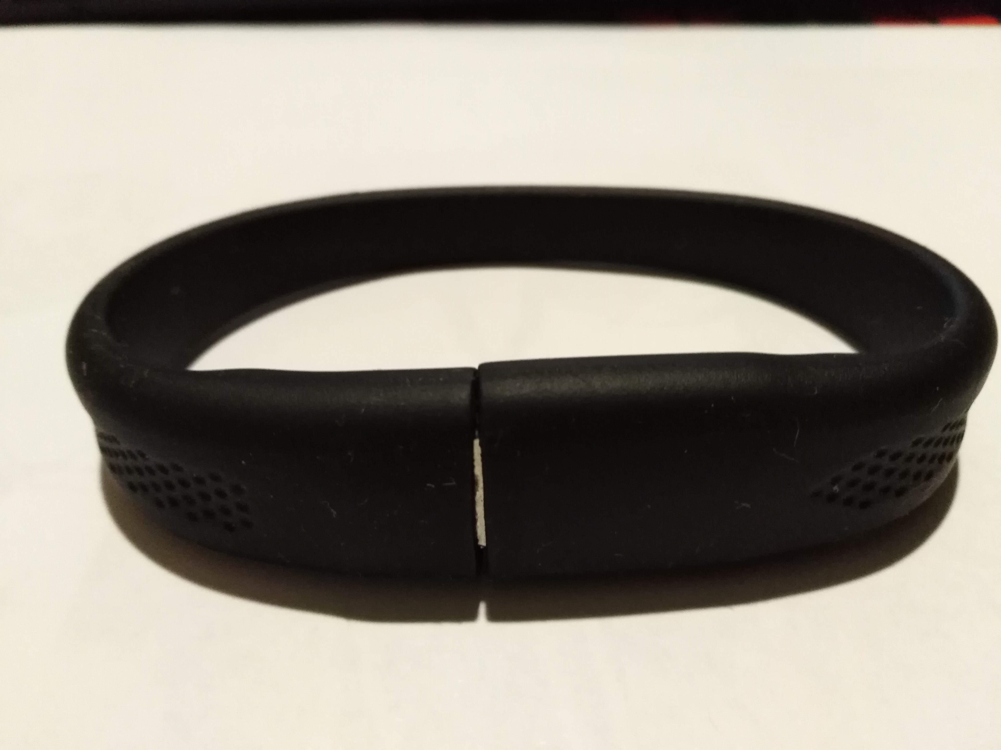
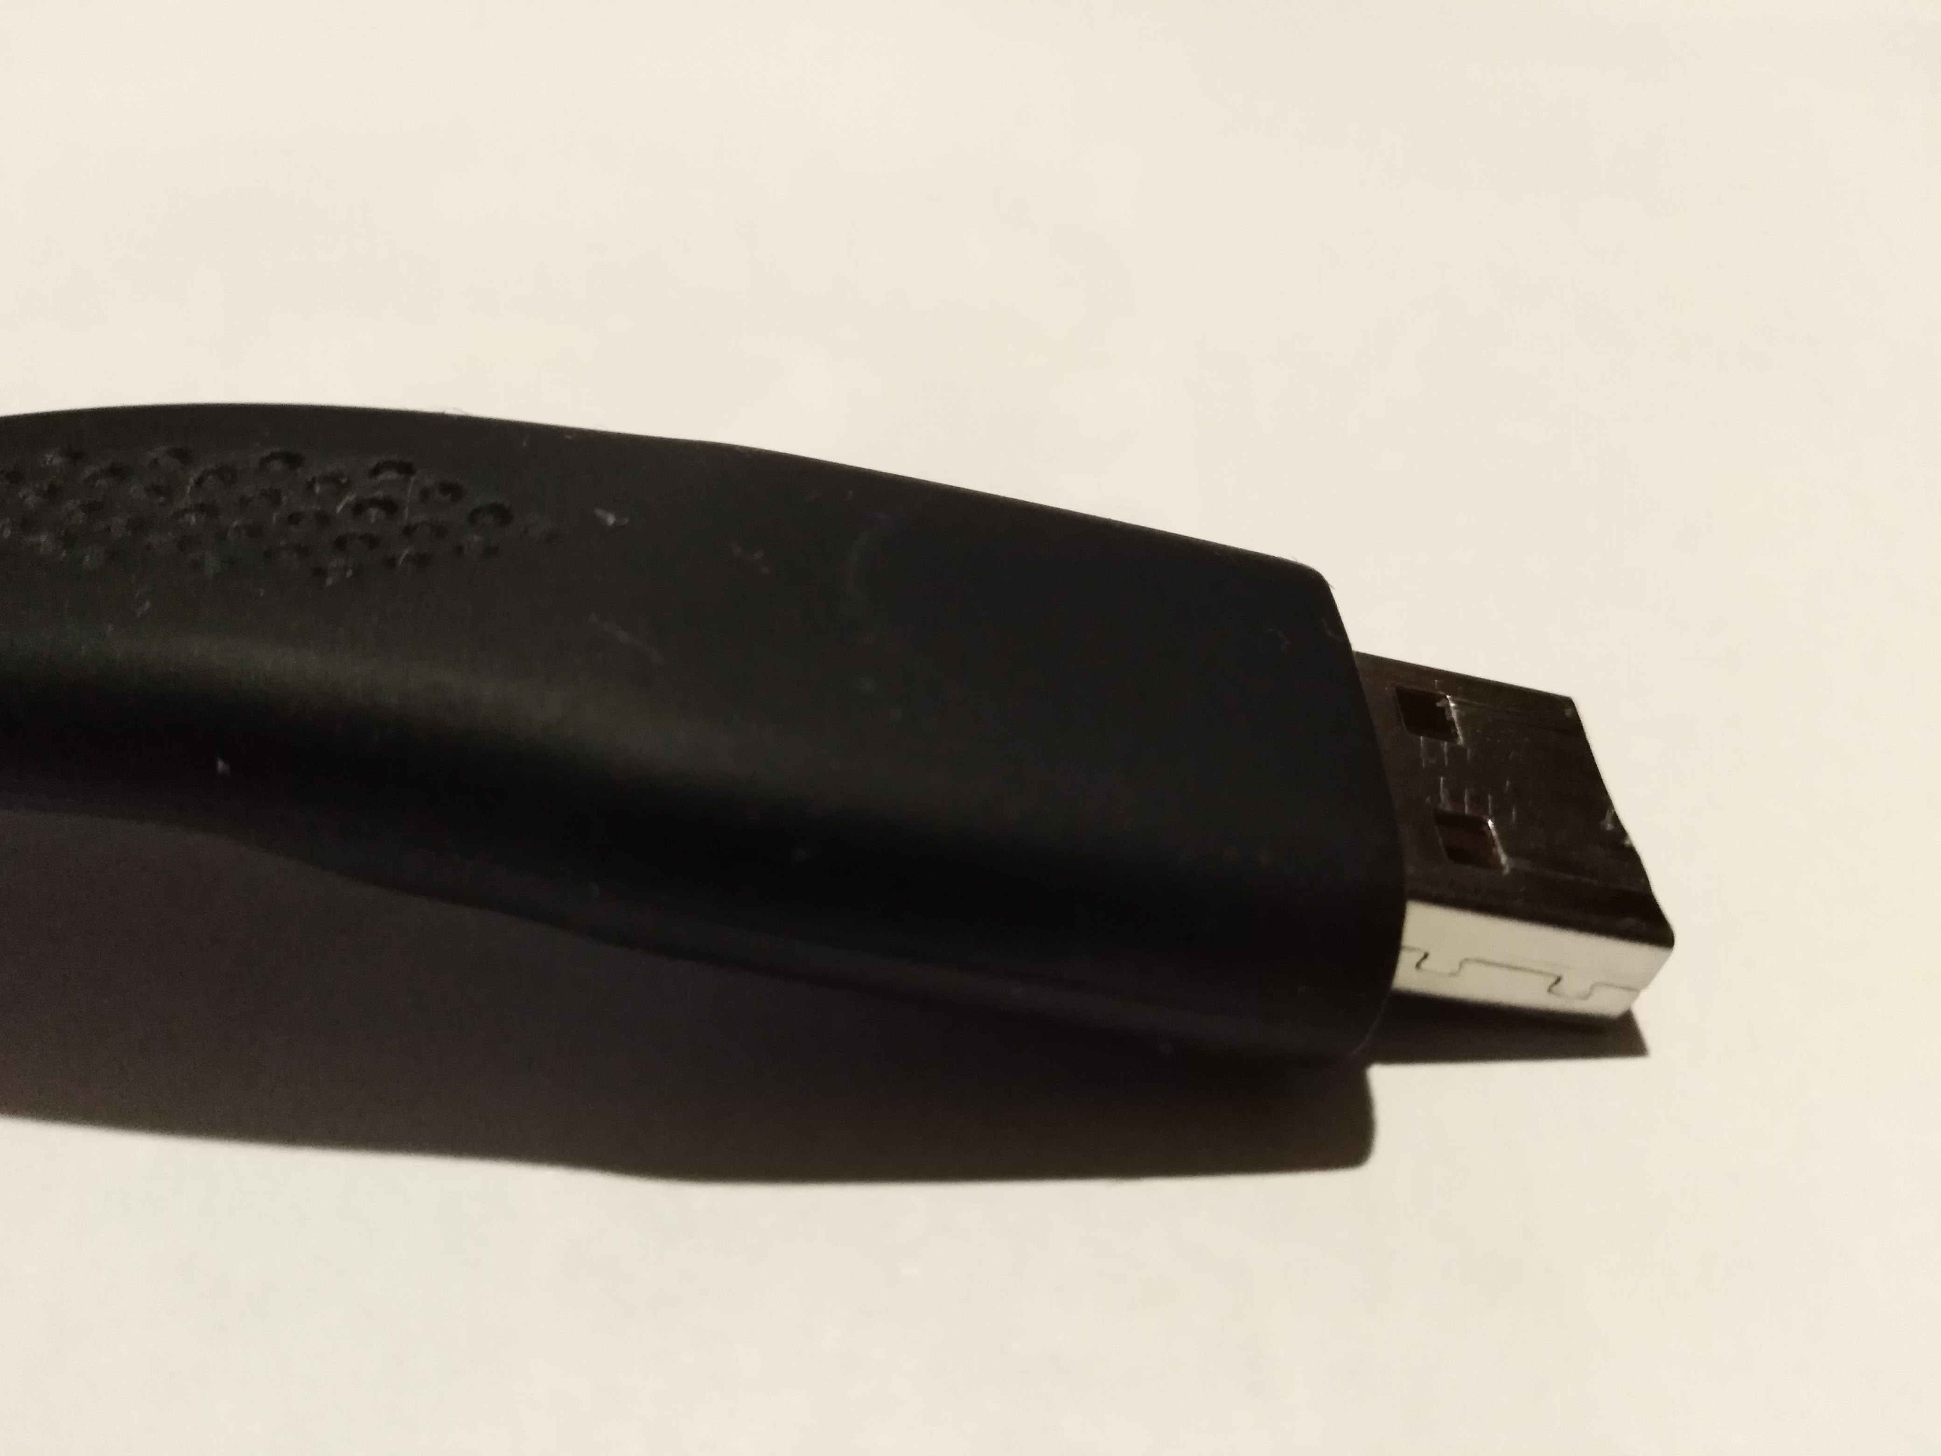

Slide 17
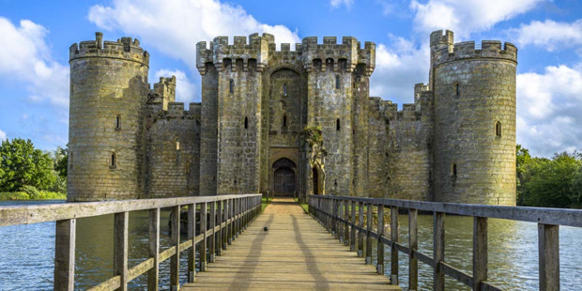
Bind Shell y Reverse Shell

Slide 18
Ultimo DEMO?

Slide 19
Conclusiones

Slide 20
Conclusiones
El < costo => Experimentar.
DigiSpark < Rubber Ducky.
• DigiSpark es de programación realmente fácil.
• DigiSpark se puede camuflar con un case impreso en 3D
• Se puede hackear el BootLoader
• DigiSpark es tremendamente barato

Slide 21
Taller

Slide 22
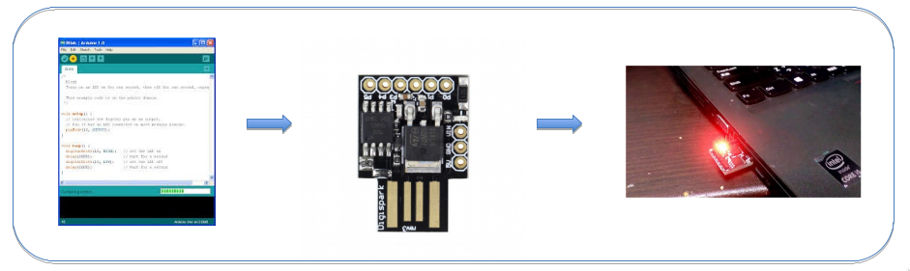
Flujo de trabajo
Validación → Compilar → Insertar DigiSpark → Atacar!

Slide 23
Hola Mundo
ejercicio 1
#define kbd_es_es
#include "DigiKeyboard.h"
void setup() {
DigiKeyboard.update();
DigiKeyboard.delay(5000);
}
void loop() {
DigiKeyboard.sendKeyStroke(KEY_R, MOD_GUI_LEFT);
delay(250);
DigiKeyboard.println(F("notepad"));
delay(2000);
DigiKeyboard.print(F("Hola"));
}
https://github.com/academiasIT/ciberseguridad/blob/master/DigiSpark/TallerDigiSpark.md

Slide 24
KrossSiteScripting
Team Lesand.cl

Slide 25
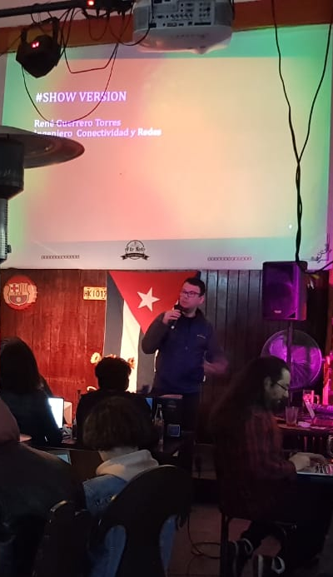
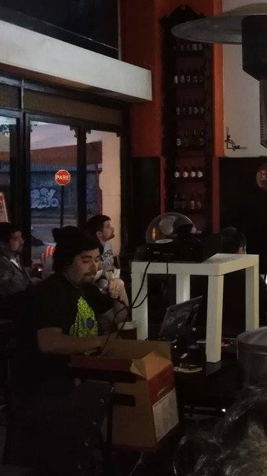
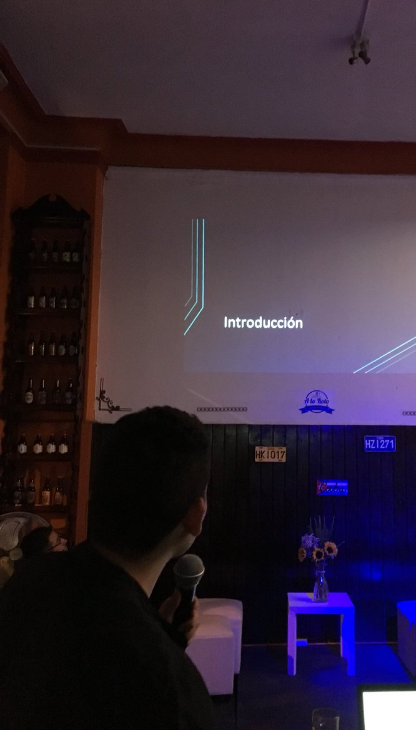
KSS Speaker´s
Técnicas de esteganografía
(Taller)
@Emericanoo
XSS + Bounty = Chao Jefe!
(Taller)
@deb_security
Scripting para pentesting
(Taller)
@ vay3t

Slide 26
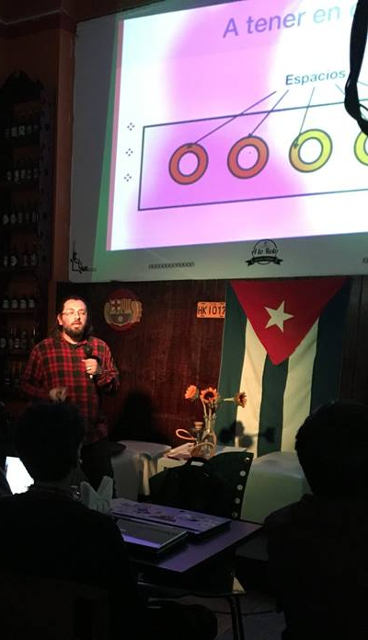
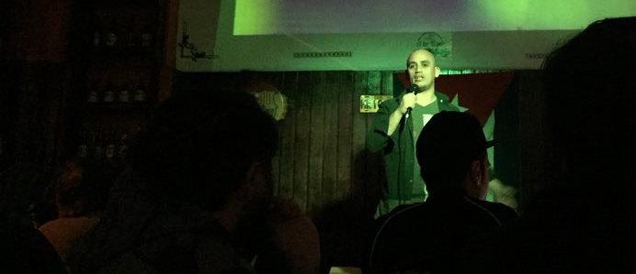
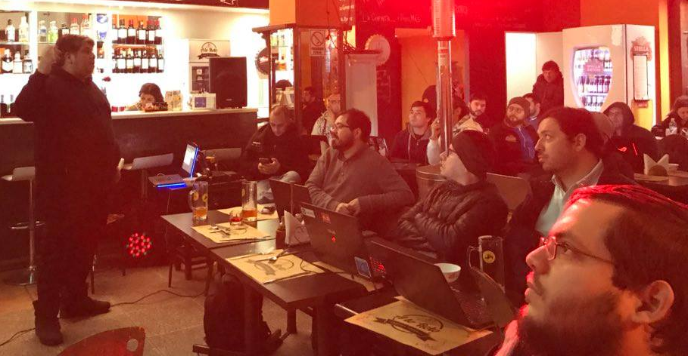
KSS Speaker´s
Ultra Low Cost Hacking
Charla por @agustin_salas_f
Creando un túnel IPv4 sobre ICMP
Taller por @dpachecocl
Lock Picking 101: Creando Tu Propia banda del Cisarro.
Charla por @Mesb23

Slide 27
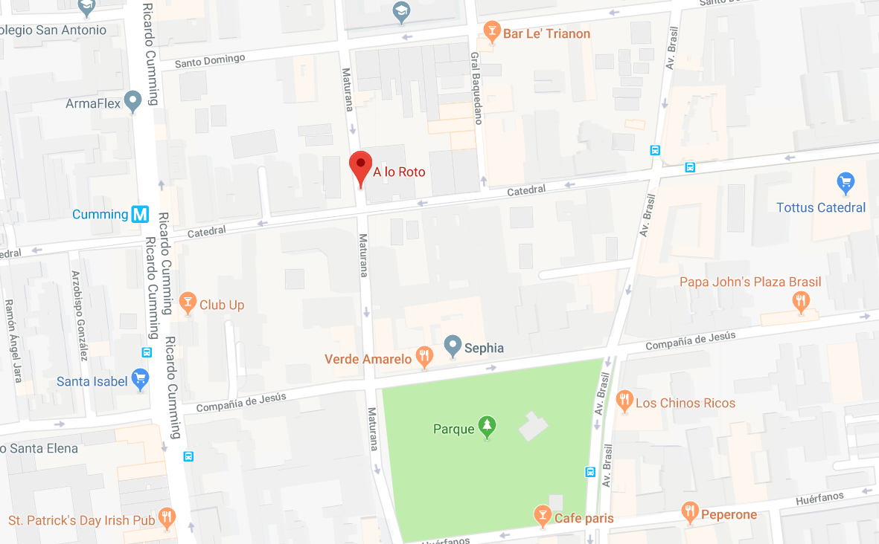
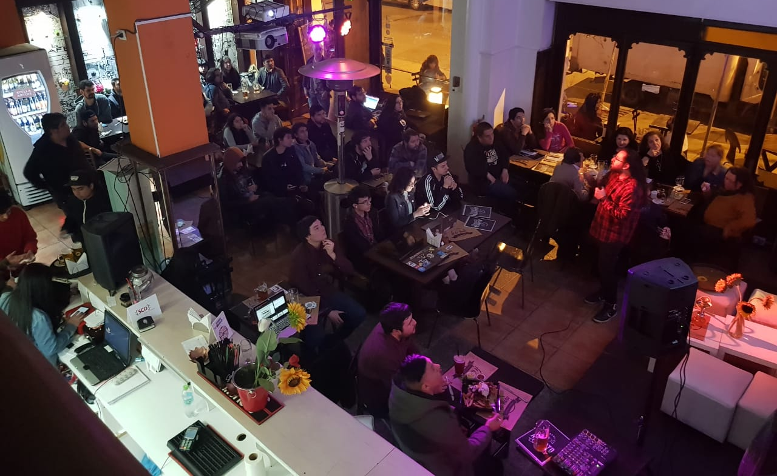

KrossSiteScripting
BAR A lo Roto
Maturana 516, Santiago, Chile
¿Quieres Participar?
cfp@lesand.cl

